Slide 1
Задачи на цикл 1 2014
Цель: Растить долю рынка!
1. Растить осведомленность потребителей
2. Растить осведомленность фармацевтов
3. Активная поддержка в аптеках+удержание
места на полке!

Slide 2

Как достичь роста?

Slide 3
Задачи на цикл 1 2014
Цель: Растить долю рынка!
1. Растить осведомленность потребителей

Slide 4

Большие новости!

Slide 5
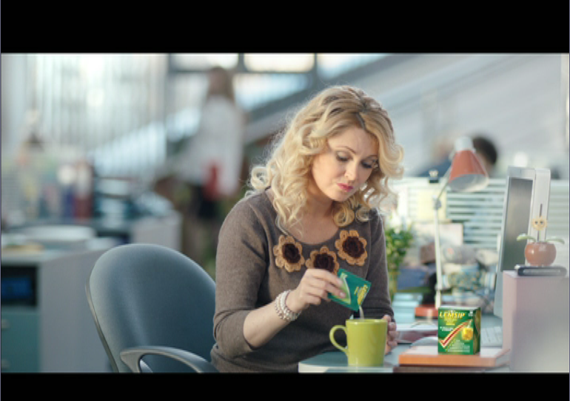
Лемсип. Надо при простуде принимать!

Slide 6


Slide 7
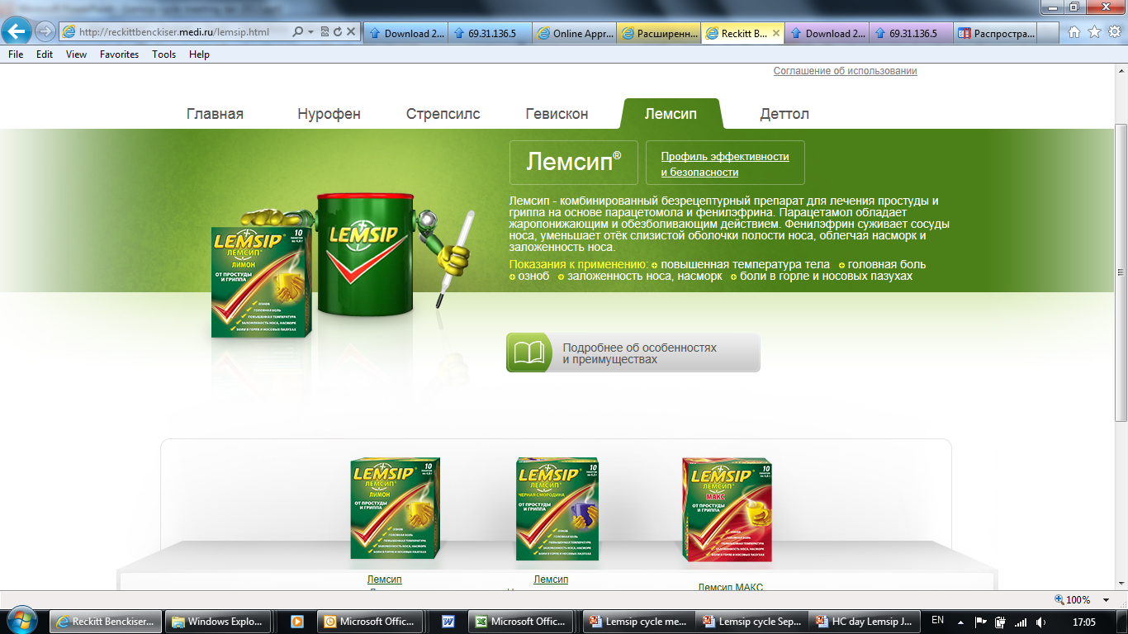
Продолжаем размещение на medi.ru!
Посещаемость аптечки 1,5 млн чел

Slide 8
Задачи на цикл 1 2014
Цель: Растить долю рынка!
2. Растить осведомленность фармацевтов

Slide 9

Фарм дитейлинг: второе сообщение

Slide 10
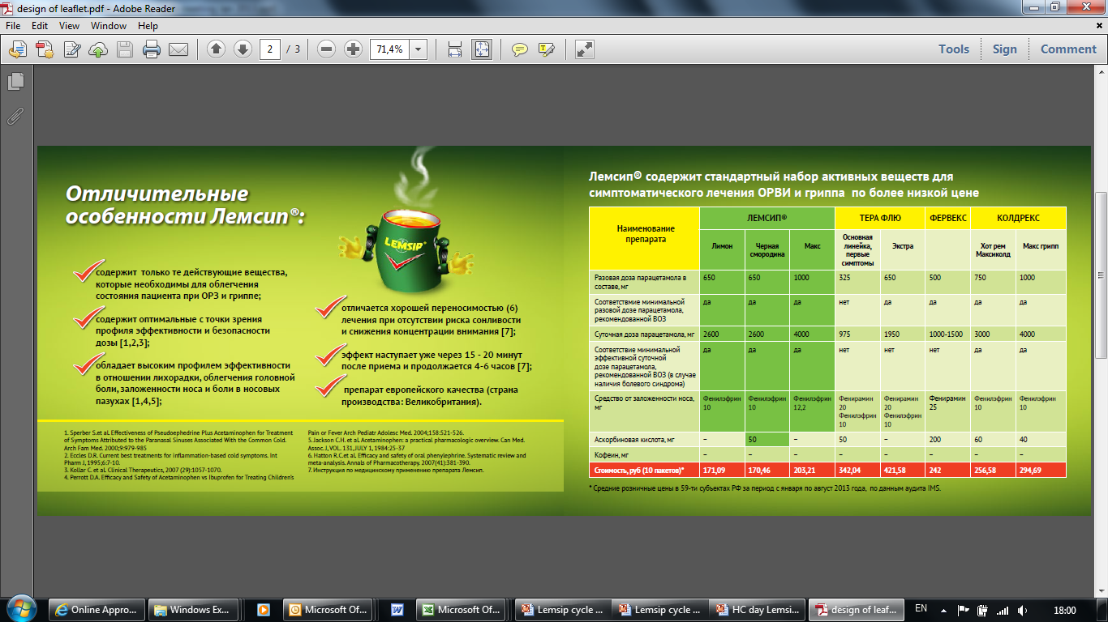
Ключевые преимущества Лемсип

Slide 11
Мастер-план на Цикл 1 2014
Активность
Январь
Февраль
Март
Апрель
ТВ
Новый ролик!
Интернет
Он-лайн видео
Vidal.ru, Medi,ru,Baby.ru: Aptechka
Фарм дитейлинг
Второе сообщение

Slide 12
Задачи на цикл 1 2014
Цель: Растить долю рынка!
3. Активная поддержка в аптеках + удержание
места на полке!

Slide 13
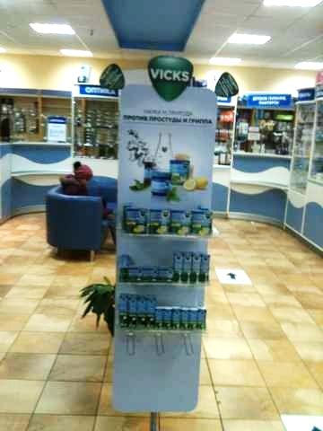
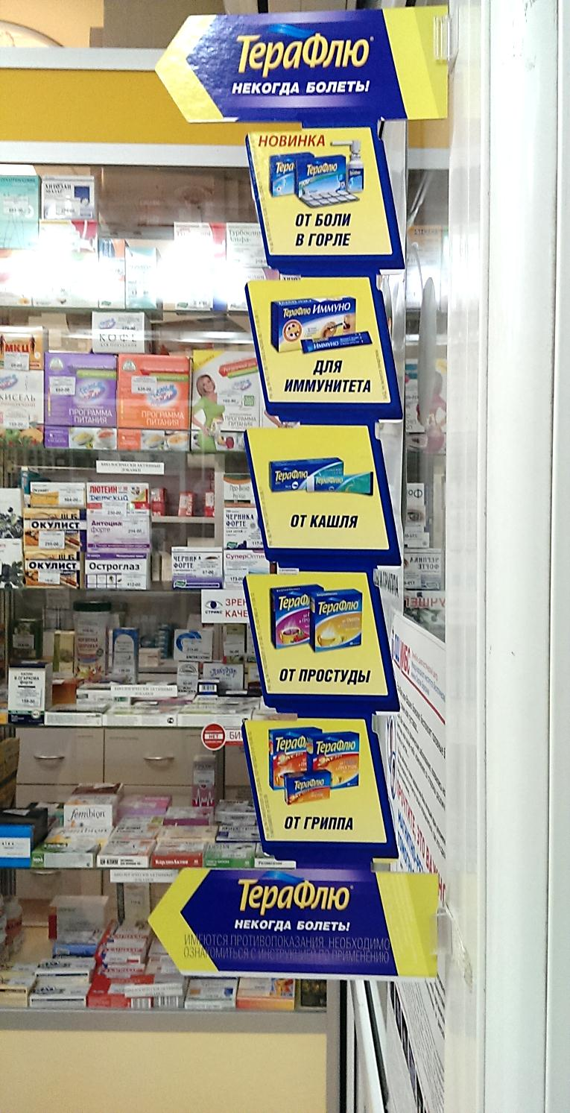
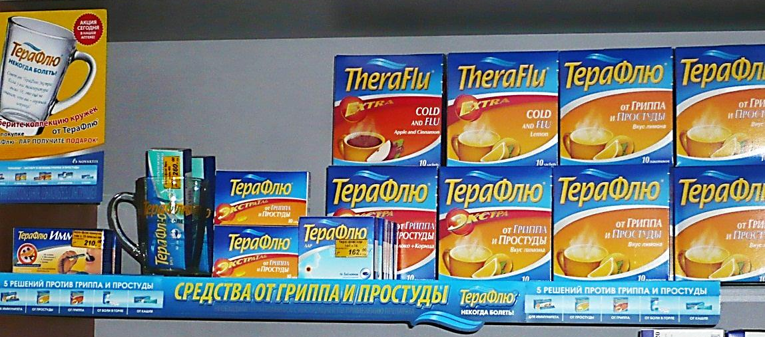
Конкуренты очень активны в аптеках!
Поэтому нам очень важно удерживать место на полке и быть заметными!

Slide 14
Задачи на цикл 1 2014
Цель: Растить долю рынка!
1. Растить осведомленность потребителей
2. Растить осведомленность фармацевтов
3. Активная поддержка в аптеках + удержание
места на полке!

Slide 15


Удачных продаж!

